Slide 1
Χειρουργική Νοσηλευτική Ι (Ε)
Ανοικτά Ακαδημαϊκά Μαθήματα στο ΤΕΙ Αθήνας
Ενότητα 5: Κλειστή Παροχέτευση Θώρακα
Μ. Μπουζίκα, Σ. Παρισσόπουλος, Θ. Κατσούλας
Τμήμα Νοσηλευτικής
Το περιεχόμενο του μαθήματος διατίθεται με άδεια Creative Commons εκτός και αν αναφέρεται διαφορετικά | Το έργο υλοποιείται στο πλαίσιο του Επιχειρησιακού Προγράμματος «Εκπαίδευση και Δια Βίου Μάθηση» και συγχρηματοδοτείται από την Ευρωπαϊκή Ένωση (Ευρωπαϊκό Κοινωνικό Ταμείο) και από εθνικούς πόρους.

Slide 2
Χειρουργική Νοσηλευτική Ι (Ε)
Γ’ Εξάμηνο
Τμήμα Νοσηλευτικής, ΤΕΙ Αθήνας 2013 Το Εργαστήριο Διδάσκεται Σε Ομάδες 20 Ατόμων Από Τους εξής Καθηγητές:
Μ. Μπούζικα., Χ. Τσίου, Β. Κουτσοπούλου, Ο. Γκοβίνα, Σ. Παρισσόπουλος, Θ. Στρουμπούκη, Γ. Τουλιά, Θ. Κατσούλας

Slide 3
Κλειστή παροχέτευση θώρακα είναι:
Παροχέτευση μέσω της οποίας αφαιρείται αέρας ή υγρό από τη θωρακική κοιλότητα :
αίμα, πύον ή πλευρικό υγρό.
Επιτρέπει την έκπτυξη του υποκείμενου πνεύμονα,
αποκατάσταση αρνητικής πίεσης στην υπεζωκοτική κοιλότητα.
Βασίζεται στην πρόληψη της εισόδου του αέρα ή υγρού πίσω στο θώρακα.

Slide 4
Κλειστή παροχέτευση θώρακα περιλαμβάνει:
Η παροχέτευση θώρακα πρέπει να περιλαμβάνει 3 στοιχεία
Ελεύθερη παροχέτευση,
Δοχείο συλλογής κάτω του επιπέδου θώρακα,
Μηχανισμό μιας κατεύθυνσης όπως υδάτινη βαλβίδα ή βαλβίδα Heimlich.

Slide 5
Κλειστή παροχέτευση θώρακος BULAU (1 από 2)
Ενδείξεις
Πνευμοθώρακας,
μετά απο θωρακοτομή,
κατάγματα πλευρών,
αιμοθώρακας\ αιμοπνευμοθώρακας,
εμπύημα υπεζωκότα.

Slide 6
Κλειστή παροχέτευση θώρακος BULAU (2 από 2)
Θωρακική διασωλήνωση
Επί πνευμοθώρακα: 2^{ο} -3^{ο} μεσοπλεύριο διάστημα κατά τη μεσοκλειδική γραμμή
Επί αιμοθώρακα ή πλευριτικής συλλογής: 4^{ο} -5^{ο} μεσοπλεύριο διάστημα κατά τη μέση προς πρόσθια μασχαλιαία γραμμή

Slide 7
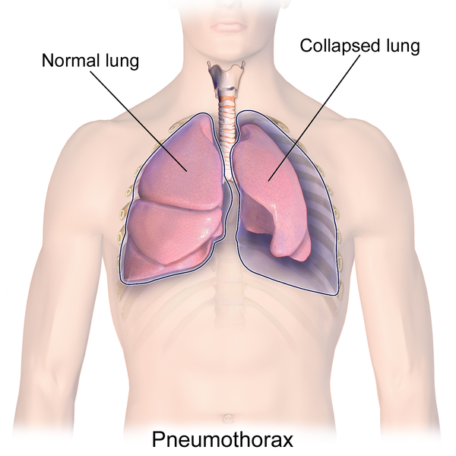
Πνευμοθώρακας
Αυτόματος,
Τραύμα,
Ιατρογενής,
Υπό-πίεση (tension pneymothorax).
“Blausen 0742 Pneumothorax”, από BruceBlaus διαθέσιμο με άδεια CC BY 3.0

Slide 8
Υπεζωκοτική κοιλότητα
Υπεζωκοτική κοιλότητα
“Gray968”, από Pngbot διαθέσιμο ως κοινό κτήμα

Slide 9
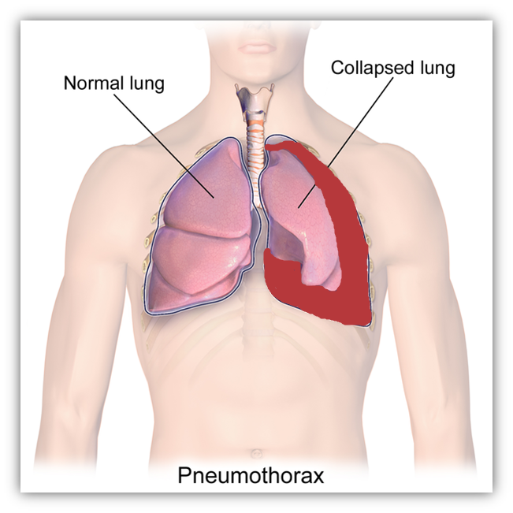
Αιμοθώρακας
Αίμα στην Υπεζωκοτική κοιλότητα
“Blausen 0742 Pneumothorax”, από BruceBlaus διαθέσιμο με άδεια CC BY 3.0

Slide 10
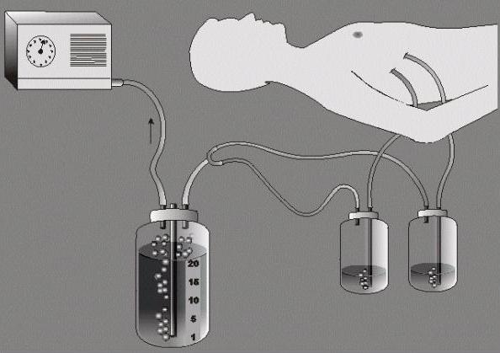
Τοποθέτηση παροχέτευσης
“SistemaDeAspira oCont nua”, από File Upload Bot (Magnus Manske) διαθέσιμο ως κοινό κτήμα

Slide 11
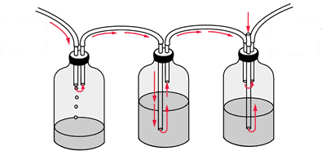
Τρεις φιάλες
Προστατευτικό σύστημα θώρακα με 3 φιάλες
Είσοδος αέρα
Από τον ασθενή
Προς αναρρόφηση
Αέρας από τον ασθενή
Φιάλη 1
Φιάλη 2
Φιάλη 3
medical-dictionary.thefreedictionary.com

Slide 12
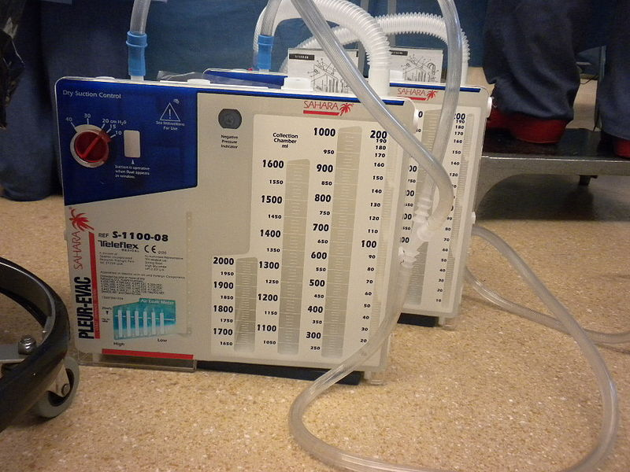
Pleur-Evac
“Drainage Canisters - Pleur-Evac Sahara”, από Bentplate84 διαθέσιμο με άδεια CC BY-SA 3.0

Slide 13
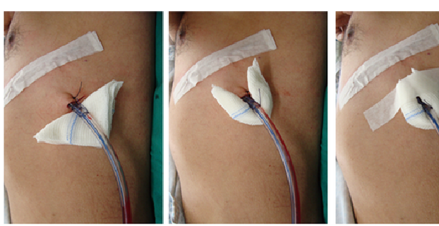
Κλειστή παροχέτευση θώρακα
“Thoracic drain dressing”, από Robertolyra
διαθέσιμο με άδεια CC BY-SA 3.0

Slide 14
Βιβλιογραφία
Παθολογική-Χειρουργική Νοσηλευτική, Donna D. Ignatavicius, M. Linda Workman - Επιμέλεια: Ασπασία Βασιλειάδου
Παθολογική-Xειρουργική Nοσηλευτική, Dewit Susan C.

Slide 15
Τέλος Ενότητας

Slide 16
Σημειώματα

Slide 17
Σημείωμα Αναφοράς
Copyright Τεχνολογικό Εκπαιδευτικό Ίδρυμα Αθήνας, Μερόπη Μπόυζικα2014. Μερόπη Μπούζικα. «Χειρουργική Νοσηλευτική Ι (Ε). Ενότητα 5: Κλειστή παροχέτευση θώρακα». Έκδοση: 1.0. Αθήνα 2014. Διαθέσιμο από τη δικτυακή διεύθυνση: ocp.teiath.gr.

Slide 18
Σημείωμα Αδειοδότησης
Το παρόν υλικό διατίθεται με τους όρους της άδειας χρήσης Creative Commons Αναφορά, Μη Εμπορική Χρήση Παρόμοια Διανομή 4.0 [1] ή μεταγενέστερη, Διεθνής Έκδοση. Εξαιρούνται τα αυτοτελή έργα τρίτων π.χ. φωτογραφίες, διαγράμματα κ.λ.π., τα οποία εμπεριέχονται σε αυτό και τα οποία αναφέρονται μαζί με τους όρους χρήσης τους στο «Σημείωμα Χρήσης Έργων Τρίτων».
[1] http://creativecommons.org/licenses/by-nc-sa/4.0/
Ως Μη Εμπορική ορίζεται η χρήση:
που δεν περιλαμβάνει άμεσο ή έμμεσο οικονομικό όφελος από την χρήση του έργου, για το διανομέα του έργου και αδειοδόχο
που δεν περιλαμβάνει οικονομική συναλλαγή ως προϋπόθεση για τη χρήση ή πρόσβαση στο έργο
που δεν προσπορίζει στο διανομέα του έργου και αδειοδόχο έμμεσο οικονομικό όφελος (π.χ. διαφημίσεις) από την προβολή του έργου σε διαδικτυακό τόπο
Ο δικαιούχος μπορεί να παρέχει στον αδειοδόχο ξεχωριστή άδεια να χρησιμοποιεί το έργο για εμπορική χρήση, εφόσον αυτό του ζητηθεί.

Slide 19
Διατήρηση Σημειωμάτων
Οποιαδήποτε αναπαραγωγή ή διασκευή του υλικού θα πρέπει να συμπεριλαμβάνει:
το Σημείωμα Αναφοράς
το Σημείωμα Αδειοδότησης
τη δήλωση Διατήρησης Σημειωμάτων
μαζί με τους συνοδευόμενους υπερσυνδέσμους.

Slide 20
Χρηματοδότηση
Το παρόν εκπαιδευτικό υλικό έχει αναπτυχθεί στo πλαίσιo του εκπαιδευτικού έργου του διδάσκοντα.
Το έργο «Ανοικτά Ακαδημαϊκά Μαθήματα στο ΤΕΙ Αθήνας» έχει χρηματοδοτήσει μόνο την αναδιαμόρφωση του εκπαιδευτικού υλικού.
Το έργο υλοποιείται στο πλαίσιο του Επιχειρησιακού Προγράμματος «Εκπαίδευση και Δια Βίου Μάθηση» και συγχρηματοδοτείται από την Ευρωπαϊκή Ένωση (Ευρωπαϊκό Κοινωνικό Ταμείο) και από εθνικούς πόρους.

